Slide 1
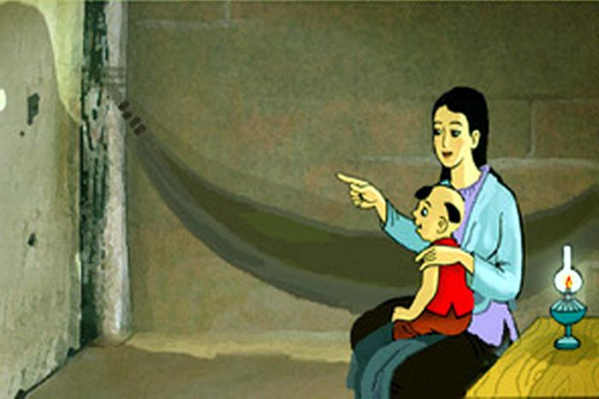
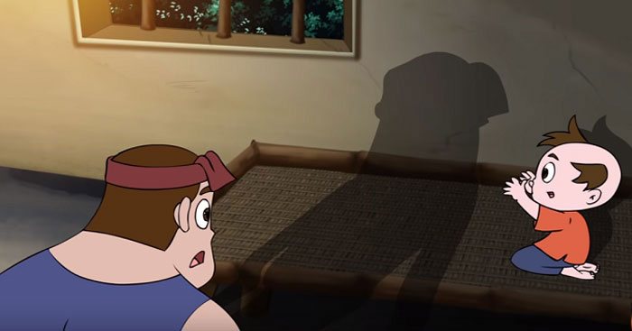
Khởi động
Những hình ảnh sau gợi cho em nghĩ đến tác phẩm nào? Tác phẩm đó do ai sáng tác, được viết theo thể loại nào? Em hãy liệt kê những chi tiết kì ảo hoang đường xuất hiện trong tác phẩm này?

Slide 2
Chuyện chức phán sự
đền Tản Viên
(Trích “Truyền kì mạn lục”)
Nguyễn Dữ

Slide 3
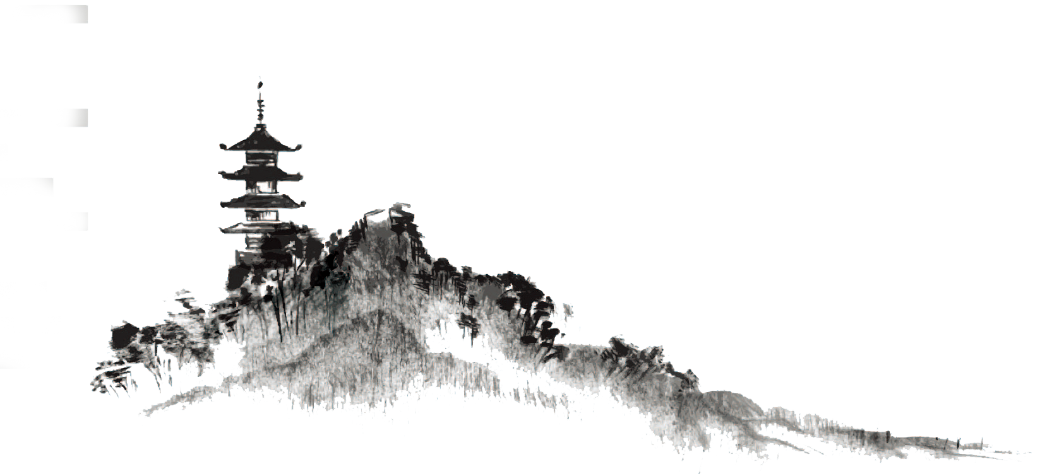
I
TÌM HIỂU CHUNG

Slide 4
1. KIẾN THỨC NGỮ VĂN
a. Truyện truyền kì
là một thể loại tự sự của văn học trung đại
Khái niệm
tiếp thu từ văn học Trung Quốc
dựa trên truyền thống tự sự dân gian

Slide 5
1. KIẾN THỨC NGỮ VĂN
a. Truyện truyền kì
- Đặc trưng:
+ Mô típ (1): người hoá thần, người chết sống lại...
+ Nhân vật: có sự tương giao giữa thần và người, cõi sống và cõi chết...
+ Nội dung: viết về những câu chuyện xảy ra trong quá khứ, thường mượn “xưa” để nói “nay”.
+ Yếu tố kì ảo: khiến cho câu chuyện thêm hấp dẫn, thú vị vừa kín đáo phản ánh hiện thực và bộc lộ thái độ của người viết.

Slide 6
1. KIẾN THỨC NGỮ VĂN
b. Mối quan hệ giữa truyện truyền kì và truyện dân gian
 | Truyện dân gian | Truyện truyền kì
Điểm gặp gỡ | Cùng có chung mô hình về thế giới: sự song song tồn tại có tác động qua lại của thế giới người (cõi trần) và thần tiên, ma quỷ (thiên đình, cõi âm)
Điểm riêng biệt | Là thể loại văn học truyền miệng, đề cao vai trò cộng đồng. | Là thể loại văn học viết, vai trò của cá tính sáng tạo đã hiện diện. Tiếp thu những mô típ kì ảo của truyện cổ dân gian và cải biến sáng tạo những mô típ này để gửi gắm tâm sự, cách nhìn về đời sống.

Slide 7
1. KIẾN THỨC NGỮ VĂN
c. Giá trị nhận thức, giáo dục, thẩm mĩ của văn học
Hiểu đời, hiểu mình
Văn học
Hình thành hoặc biến đổi hệ giá trị, chuẩn mực đạo đức
Đem lại khoái cảm về cái đẹp

Slide 8
Tìm hiểu chung
2. Tác giả: Nguyễn Dữ
Hoàn thành phiếu học tập

Slide 9
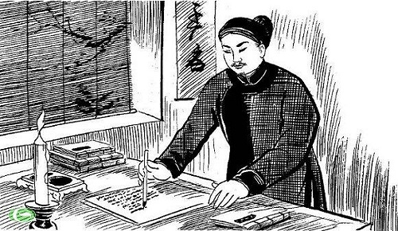
Tác giả Nguyễn Dữ:
- Sống vào khoảng thế kỉ XVI.
- Quê quán: xã Đỗ Tùng- huyện Trường Tân (nay thuộc huyện Thanh Miện- Hải Dương).
- Xuất thân trong gia đình khoa bảng.
- Từng đi thi và đã ra làm quan nhưng ko bao lâu thì lui về ở ẩn.
1

Slide 10
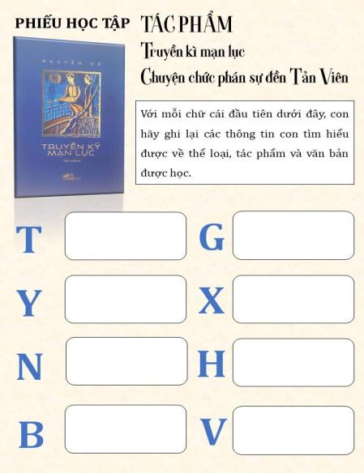
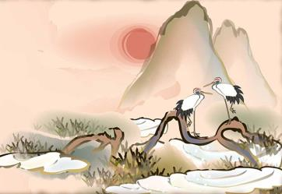
I. Tìm hiểu chung 2. Tác phẩm

Slide 11
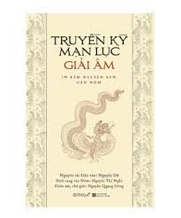
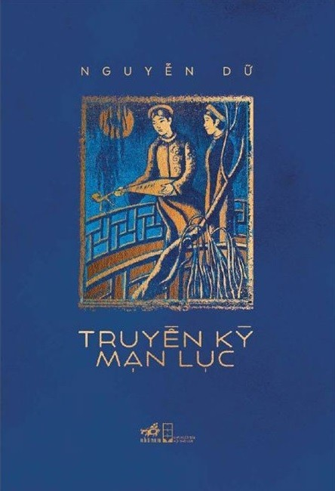
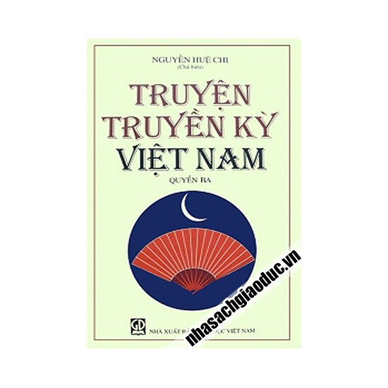
a. Thể loại truyện truyền kì:

Slide 12
b.Tác phẩm Truyền kì mạn lục
- Truyền kì mạn lục: ghi chép các truyện li kì tản mạn của dân chúng.
- Viết bằng chữ Hán, gồm 20 truyện, ra đời vào nửa đầu thế kỉ XVI.
- Nội dung:
+ Hiện thực xã hội đương thời.
+Số phận con người.
+Tinh thần dân tộc.

Slide 13
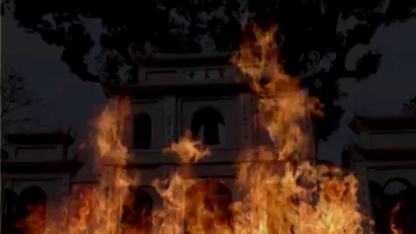
c. Tác phẩm Chuyện chức phán sự đền tản viên
- xuất xứ: là truyện thứ 8 trong 20 truyện của “Truyền kì mạn lục”.

Slide 14
BỐ CỤC
còn lại: Tử Văn được Thổ thần giới thiệu và nhậm chức quan Phán sự đền Tản Viên.
“Ngô Tử Văn ... ko cần gì cả”:Giới thiệu nhân vật Ngô Tử Văn và hành động Tử Văn đốt đền.
PHẦN I
PHẦN IV
“Tử Văn vâng lời ... mất”: Tử Văn trong phiên tòa.
“Đốt đền xong ... khó lòng thoát nạn”: Tử Văn gặp bách hộ Thôi và Thổ thần.
PHẦN II
PHẦN III

Slide 15
II
ĐỌC – HIỂU VĂN BẢN

Slide 16
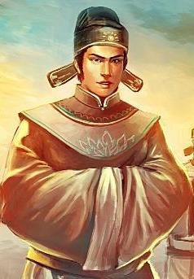
II. Đọc hiểu văn bản
1. Nhân vật Ngô Tử Văn
Thảo luận nhóm: Hoàn thành các phiếu học tập
Nhóm 1. Lai lịch nhân vật Ngô Tử Văn.
Nhóm 2. Mối quan giữa Tử Văn với mọi người dân làng.
Nhóm 3. Mối quan hệ giữa Tử Văn với Thổ thần và tên Bách hộ họ Thôi.
Nhóm 4. Mối quan hệ giữa Tử Văn với Diêm vương.

Slide 17
1. Nhân vật Ngô Tử Văn
THẢO LUẬN NHÓM (5P)
Nhóm 1. Lai lịch nhân vật Ngô Tử Văn | Ngay từ đầu truyện, tác giả đã giới thiệu Ngô Tử Văn (NTV) - nhân vật chính như thế nào? Em có nhận xét gì về cách giới thiệu đó của tác giả?
Nhóm 2. Mối quân hệ của NTV với dân làng | Khi Tử Văn đốt đền tà, thái độ của NTV và dân làng ra sao? Qua đó em có nhận xét gì về nhân vật NTV?
Nhóm 3. Mối quan hệ giữa Tử Văn với hồn ma bách hộ họ Thôi và Thổ công . | Cuộc đối mặt giữa Ngô Tử Văn với hồn ma tên tướng giặc (tự xưng là cư sĩ) và thổ công diễn ra như thế nào? Thái độ của hồn ma tên bách hộ, thổ thần và Ngô Tử Văn? Qua đó em có nhận xét gì về nhân vật NTV?
Nhóm 4: Tử Văn gặp Diêm vương | Cuộc đối thoại trực tiếp của NTV và Diêm vương dưới Minh ti diễn ra như thế nào? Qua đó em hãy nhận xét về nhân vật NTV?

Slide 18
II. Đọc hiểu văn bản 1. Hình tượng nhân vật Ngô Tử Văn
a. Lai lịch Ngô Tử Văn
Họ tên: Ngô Tử Văn/ Soạn.
Quê quán: Huyện Yên Dũng, đất Lạng Giang.
Tính tình: Khảng khái, nóng nảy, thấy sự gian tà không chịu được. → Từ ngữ mang tính khẳng định.

Slide 19
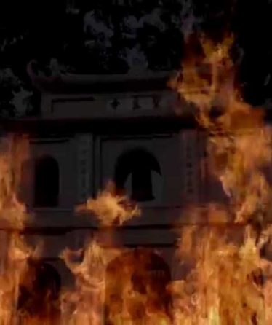
II. Đọc hiểu văn bản b. Mối quan hệ giữa Ngô Tử Văn với các nhân vật
* Mối quan hệ giữa Tử Văn với mọi người
- Mọi người lắc đầu, lè lưỡi, lo sợ thay cho Tử Văn khi Tử Văn châm lửa, đốt đền => không dám phản kháng.
- Tử Văn vung tay, không cần gì cả.
=>Tử Văn là người có hiểu biết, can đảm, cứng cỏi.

Slide 20
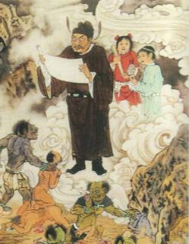
II. Đọc hiểu văn bản b. Mối quan hệ giữa Ngô Tử Văn với các nhân vật * Mối quan hệ giữa Tử Văn với thổ thần
Thổ công
Tỏ lời vui mừng
Kinh ngạc
Tử Văn
Bất bình cho Thổ công đầy bản lĩnh, không khiếp sợ trước gian tà.
Kể lại sự việc
Căn dặn, giúp đỡ Tử Văn.
Hợp tác với thổ thần chống lại viên bách hộ.

Slide 21
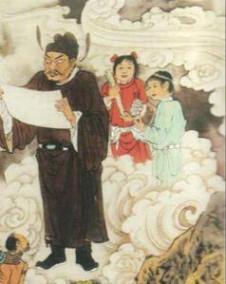
II. Đọc hiểu văn bản b. Mối quan hệ giữa Ngô Tử Văn với các nhân vật * Mối quan hệ giữa Tử Văn với viên Bách hộ
Thái độ điềm nhiên, ung dung, không sợ những lời đe dọa của hung thần.
Bách hộ
Trách mắng
Tử Văn
Mặc kệ
Đòi trả đền
Ngồi ngất ngưởng
Đe doạ
Tự nhiên

Slide 22
II. Đọc hiểu văn bản b. Mối quan hệ giữa Ngô Tử Văn với các nhân vật * Mối quan hệ giữa Tử Văn với Diêm vương
Diêm Vương
Nghe lời tố cáo của tên tướng giặc mà trách mắng Tử Văn.
Ngô Tử Văn
Tỏ thái độ cứng cỏi, đấu tranh vạch mặt tên tướng giặc gian tà.
Ngô Tử Văn vô cùng can đảm, cứng cỏi, khảng khái.

Slide 23
II. Đọc hiểu văn bản
2. Thế giới nghệ thuật hư cấu, kì ảo trong tác phẩm
Câu chuyện đầy tính chất kì ảo bởi sự xuất hiện của thế giới âm cung với những hồn ma, bóng quỷ, với những cảnh vật khác thường, với chuyện người chết đi, sống lại, từ dương gian đến địa phủ, từ cõi âm về lại cõi trần.
- Yếu tố kì ảo là biện pháp nghệ thuật làm tăng tính hấp dẫn của câu chuyện.
- Yếu tố hiện thực làm tăng tính xác thực, làm cho câu chuyện có ý nghĩa xã hội sâu sắc.

Slide 24
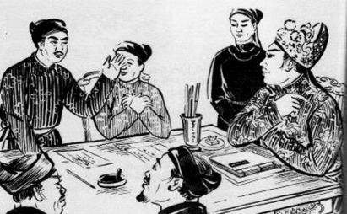
II. Đọc hiểu văn bản
3. Người kể chuyện và người bình luận cuối truyện
a. Người kể chuyện
- Người kể chuyện toàn tri, biết tất nhưng giấu mặt
- Không bộc lộ thái độ mà chỉ để câu chuyện được tái hiện một cách khách quan
- Kết nối giữ độc giả và tác giả

Slide 25
II. Đọc hiểu văn bản
3. Người kể chuyện và người bình luận cuối truyện
b. Người bình cuối truyện
“Kẻ sĩ chỉ lo không cứng cỏi được, còn gãy hay không là việc của trời.”
- Là hiện thân trực tiếp trực tiếp của tác giả
- Công khai bộc lộ thái độ và suy nghĩ của mình
- Giao tiếp trực tiếp với độc giả.

Slide 26
Lời bình cuối truyện
Thảo luận nhóm: Qua lời bình tác giả muốn nhắn nhủ điều gì?
Than ôi! Người ta thường nói: “Cứng quá thì gãy”. Kẻ sĩ chỉ lo không cứng cỏi được, còn gãy hay không là việc của trời. Sao lại đoán trước là sẽ gãy mà chịu đổi cứng ra mềm?
Ngô Tử Văn là một chàng áo vải. Vì cứng cỏi mà dám đốt cháy đền tà, chống lại yêu a, làm một việc hơn cả thần và người. Bởi thế được nổi tiếng và được giữ chức vị ở Minh ti, thật là xứng đáng. Vậy kẻ sĩ, không nên kiêng sợ sự cứng cỏi.
Lời răn của kẻ sĩ về nhân cách, lối sống của con người phải là chính mình, cương trực, chân chính. Tác giả còn lên tiếng ca ngợi những con người dũng cảm, can đảm dám đứng lên tố cáo và đấu tranh với cái xấu, cái ác.

Slide 27
Hoạt động luyện tập
Viết đoạn văn (khoảng 150 chữ) cảm nhận về một yếu tố làm nên sức hấp dẫn của tác phẩm

Slide 28
Bảng kiểm kĩ năng viết đoạn văn
STT | Tiêu chí | Đạt/ Chưa đạt
1 | Đảm bảo hình thức đoạn văn với dung lượng 150 chữ
2 | Đoạn văn đúng chủ đề: phân tích một chi tiết kì ảo trong truyện thần thoại đã học hoặc đọc thêm: vị trí của chi tiết; giá trị, ý nghĩa biểu tượng của chi tiết đó.
3 | Đoạn văn đảm bảo tính liên kết giữa các câu trong đoạn văn, có sự kết hợp các thao tác lập luận phù hợp.
4 | Đoạn văn đảm bảo yêu cầu về chính tả, cách sử dụng từ ngữ, ngữ pháp.
5 | Đoạn văn thể hiện sự sáng tạo: suy nghĩ sâu sắc về vấn đề nghị luận; có cách diễn đạt mới mẻ.

Slide 29
III
TỔNG KẾT

Slide 30
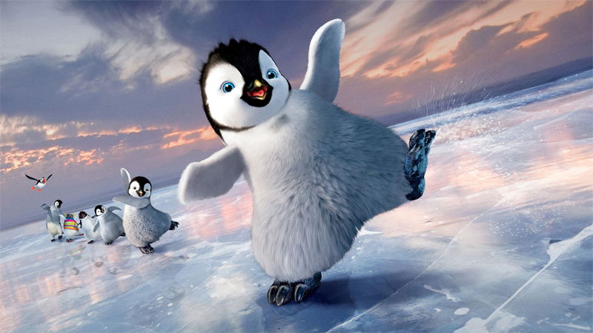
Cánh cụt về nhà
Chơi

Slide 31
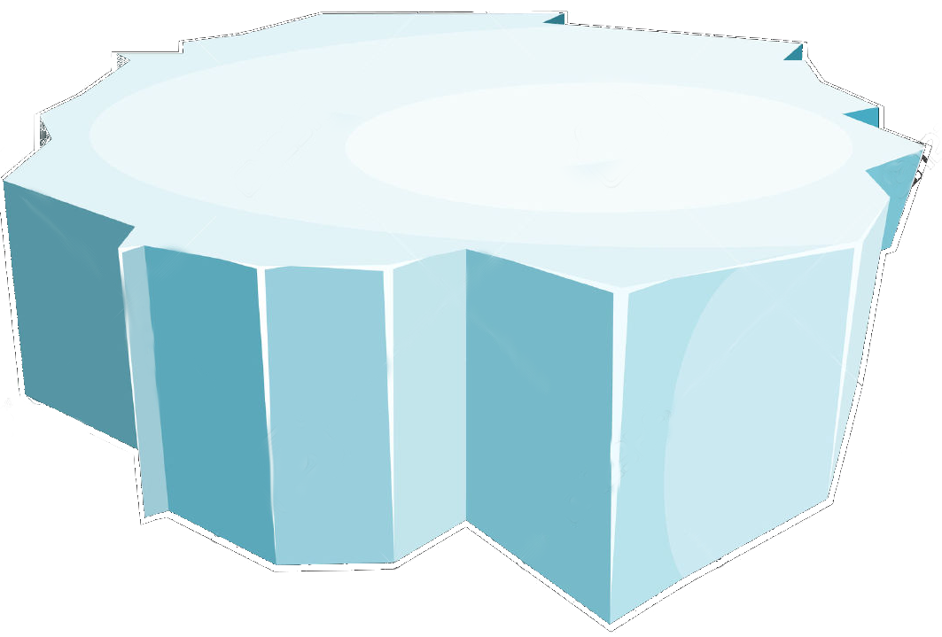
Dũng cảm
Nhiệt tình
Sáng tạo
Tự tin
Linh hoạt

Slide 32
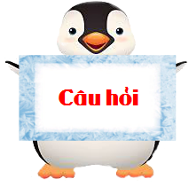
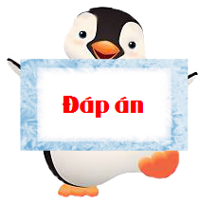
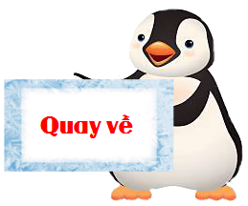
Đặc điểm nào dưới đây được coi là đặc trưng tiêu biểu của thể loại truyện truyền kì?
A. Là một thể văn xuôi tự sự thời trung đại.
B. Truyện phản ánh hiện thực qua những yếu tố kì ảo, hoang đường.
C. Là thể văn xuôi có nguồn gốc từ Trung Quốc.
D. Truyện miêu tả thế giới cõi âm với nhiều nhân vật thánh thần, ma quỷ.
B

Slide 33
Vai trò của những yếu tố kì ảo trong truyện truyền kì là gì?
A. Là cách để truyền tải nội dung hiện thực cũng như quan niệm và thái độ của tác giả.
B. Làm tăng sức hấp dẫn cho truyện.
C. Để phát huy trí tưởng tượng của người đọc.
D. Gồm A và B.
D

Slide 34
Chủ đề của tác phẩm “Chuyện chức phán sự đền Tản Viên”?
A. Ca ngợi người anh hùng
B. Thể hiện khát vọng công lí, niềm tin công lí, chính nghĩa nhất định sẽ chiến thắng.
C. Đề cao chính nghĩa.
D. Ở hiền gặp lành.
B

Slide 35
Những phẩm chất tốt đẹp của Ngô Tử Văn?
A. một trí thức yêu chính nghĩa, dũng cảm, cương trực.
B. một con người nóng nảy, khảng khái.
C. một người anh hùng cứng cỏi, khí phách.
D. một người đàn ông mạnh mẽ, quyết đoán.
A

Slide 36
Nghệ thuật đặc sắc của tác phẩm?
A. cách kể chuyện lôi cuốn với những tình tiết và cách xây dựng truyện giàu kịch tính.
B. xây dựng chân dung nhân vật Ngô Tử Văn sắc nét và sinh động.
C. sử dụng những chi tiết kì ảo, hoang đường.
D. Cả A, B, C đều đúng.
D

Slide 37
III. TỔNG KẾT
Phê phán sự gian tà, giả mạo và tàn ác của tên Bách hộ họ Thôi.
Nội dung
Đề cao tinh thần khảng khái, cương trực dám đấu tranh chống lại cái ác, trừ hại cho dân
Thể hiện niềm tin công lí, chính nghĩa nhất định chiến thắng gian tà.

Slide 38
Nghệ thuật
Nêu những đặc sắc nghệ thuật của tác phẩm?
Kết cấu truyện giàu kịch tính với những tình tiết lôi cuốn.
Cách dẫn dắt truyện hợp lô gích, khéo léo; cách kể tả sinh động, hấp dẫn.
Kể chuyện theo từng đoạn, theo thời gian, li kì biến họa linh hoạt, tự nhiên, xen lẫn giữa các yếu tố kì ảo.

Slide 39
CÁCH ĐỌC HIỂU VĂN BẢN
TRUYỆN TRUYỀN KÌ
a. Xác định cốt truyện (các sự việc sắp xếp theo mạch tuyến tính, nội dung thường xoay quanh cuộc đời nhân vật: hoàn cảnh xuất hiện và thân thế, lai lịch; chi tiết, sự kiện, kết cục.
b. Xác định nhân vật trung tâm.
c. Xác định được sự phù hợp của người kể chuyện, điểm nhìn trong việc thể hiện chủ đề của văn bản.
d. Nhận diện yếu tố kì ảo: là chi tiết nào, có tác dụng gì?
e. Nêu được chủ đề, tư tưởng, thông điệp mà văn bản muốn gửi đến người đọc.

Slide 40
BÀI TẬP VẬN DỤNG
Trước câu chuyện Tử Văn đốt đền, có ý kiến cho rằng: Người xấu không đáng sợ bằng “sự im lặng” của người tốt. Trình bày suy nghĩ của em về vấn đề này.

